Slide 1


子どもの幸せのために
大阪府子どものためのパパママ講座
ー親子交流・養育費・家裁の調停などー
養育費等相談支援センター
大阪ファミリー相談室

Slide 2
簡単な自己紹介
・私たちは、大阪ファミリー相談室（FPIC）
に所属しています。
・主な活動は、家族に関する相談、親子交
流支援、ADR調停、各種講演などです。
・なにかご相談があれば、遠慮なくお声
かけください。

Slide 3
今日の話の流れ
まず、民法（家族法）改正から始めます
Ⅰ 離婚を考えたときに決めること
Ⅱ 親子交流と養育費との関係
Ⅲ 親子交流
Ⅳ 養育費
Ⅴ 大阪府が行う３つの支援
Ⅵ より良い解決のための様々な方法

Slide 4
今回の民法改正の理念・目的を見ておきましょう
子の利益の実現のために、父母の養育責任など子に対する責任を明確にし、併せて、離婚後の共同親権の選択肢を認めるとともに、安全・安心に配慮しながら、親子交流の促進や養育費の確保を目指すものである。
（早稲田大学 棚村政行名誉教授）

Slide 5
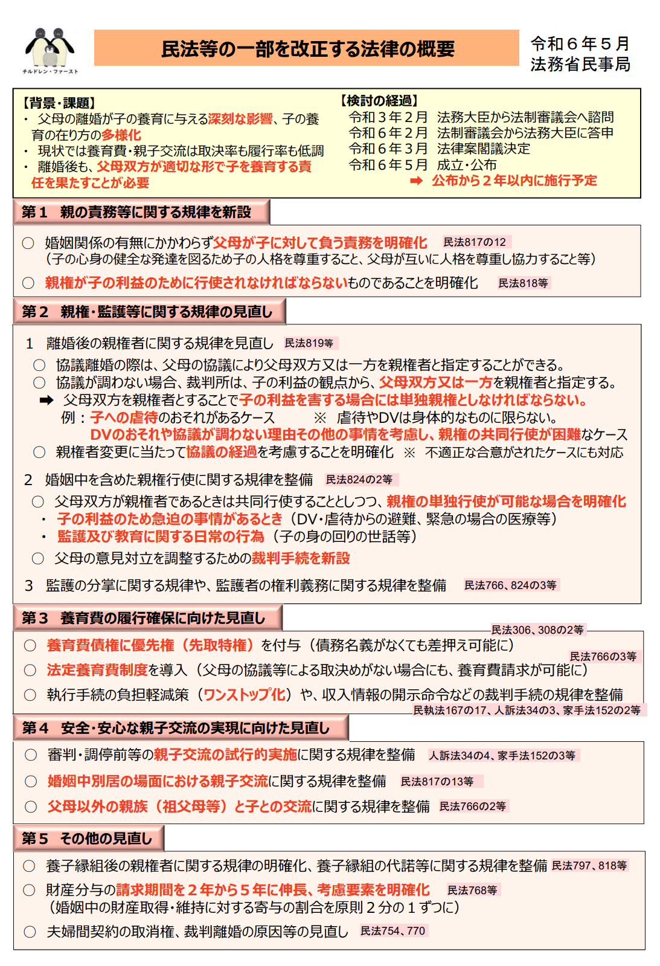
見にくいので、別紙をご覧ください

Slide 6
民法改正のポイント １
(親の責務等) 第817条の12 （新設）
1 父母は、子の心身の健全な発達を図るため、その子の人格を
尊重するとともに、その子の年齢及び発達の程度に配慮して
その子を養育しなければならず、かつ、その子が自己と同程度
の生活を維持することができるよう扶養しなければならない。
2 父母は、婚姻関係の有無にかかわらず、子に関する権利の
行使又は義務の履行に関し、その子の利益のため、互いに
人格を尊重し協⼒しなければならない。

Slide 7
民法改正のポイント １ の解説
１ 子の人格の尊重等
・子の人格の尊重の意味するところ⇒子の意思の尊重も含む
２ 生活保持義務としての扶養義務
・養育費の取決め率・支払率の低調さ、ひとり親家庭の貧困
・未成年子に対する重い扶養義務（生活扶助ではなく生活保持
義務）の明文根拠がないことなどが背景
３ 父母間の協力義務
・離婚後共同親権を視野に入れた規定

Slide 8
民法改正のポイント ２
現行法 （親権者） 第818条 １
成年に達しない子は、父母の親権に服する。
改正法 （親権） 第818条 １
親権は、成年に達しない子について、その子の利益の
ために行使しなければならない。

Slide 9
民法改正のポイント ３
親権の行使方法等（８２４条のⅡ）
親権は、父母が共同して行う。ただし、次に掲げるときは、
その一方が行う。
① その一方のみが親権者であるとき
② 他の一方が親権を行うことができないとき
③ 子の利益のため急迫の事情があるとき

Slide 10
民法改正のポイント３の解説
単独行使が可能な事項
１ 日常の行為
⽇々の⽣活の中で⽣ずる⾝上監護に関する⾏為で、⼦に対して重⼤な影響を与えない
ものを指している。例えば、その⽇の⼦の⾷事といった⾝の回りの世話や⼦の習い事の
選択、子の⼼⾝に重⼤な影響を与えないような治療やワクチン接種、あるいは⾼校⽣が
放課後にアルバイトをするような場合など
2 子の利益のため急迫の事情があるとき
⽗⺟間の協議や家庭裁判所の⼿続を経ていては適時の親権行使をすることができず、
その結果として⼦の利益を害するおそれがあるようなケースに単独⾏使を認める

Slide 11
民法改正のポイント ４-１
１ 養育費等請求権への⼀般先取特権付与（新306Ⅲ）
・ 養育費、法定養育費、婚姻費用等の請求権に一般先取特権を
付与（新306Ⅲ、新308Ⅱ）
・ 一般先取特権とは？
• 債務者の総財産から優先的に配当を受けられる担保権
• 調停・審判を経ずに（債務名義なしに）そのまま強制執行できる
• 先取特権の対象となる請求権の範囲を、他の債権者との公平の
観点から、子の監護に要する費用として相当な額の部分 （政省
令で定める）に限る

Slide 12
民法改正のポイント ４-２
２ 法定養育費制度の導入（新766の3）
・ 未成年子をもつ父母が養育費の定めをすることなく離婚
した場合 に、法定養育費請求権が自動的に発生
３ 収入・資産の情報開示時命令
・ 科料１０万円の制裁あり

Slide 13
民法改正のポイント ５
その他の改正
１ 財産分与〜離婚後5年に伸長、2分の1ルール（768）
２ 夫婦間の契約取消権の削除（754）
３ 離婚原因から「強度の精神病」を削除（770Ⅰ④）
など

Slide 14
Ⅰ 離婚を考えたときに決めること 1
１ 離婚するか・しないか。
円満（やり直す）を考える余地があるか
２ 別居を決意したとき
〇住まい
〇仕事
〇生活設計（婚姻費用）
３ そして、子どものこと
〇学校（園）、友だち、教育、別居親との関係
〇いつ、だれが、どう説明するか

Slide 15
Ⅰ 離婚を考えたときに決めること 2
離婚を決意したとき
子どもに関すること
１ 子どもの親権者（監護権者）
２ 子どもの養育費
３ 親子交流

Slide 16
Ⅰ 離婚を考えたときに決めること 3
お金に関すること
４ 財産分与
５ 慰謝料（解決金）
６ 年金分割
迷ったときには、無料相談などを利用してください

Slide 17
Ⅱ 親子（面会）交流と養育費の関係
民法の一部改正（H24.4.1）
「父母が協議上の離婚をするときは，子の監護をすべき者，父又は母と子との面会及びその他の交流，子の監護に要する費用の分担その他子の監護についての必要な事項は，その協議で定める。この場合においては，子の利益を最も優先して考慮しなければならない」（766条１項）

Slide 18
今回の民法改正では、こう変わります
「父母が協議上の離婚をするときは，子の監護をすべき者又は子の監護の分掌、父又は母との交流、子の監護に要する費用の分担その他子の監護についての必要な事項は，その協議で定める。この場合においては，子の利益を最も優先して考慮しなければならない」（新766条１項）

Slide 19
つまり、親子交流と養育費の関係は・・・
１ 親子交流と養育費は、直接リンクするわけ
ではないが，子が育つための車の両輪
２ 子どもにとって，親子交流は「愛情」、養育費は
「栄養」。この両方があって，子どもは健康に育
つ
３ 長続きさせるコツ … 父母は、別れても子育て
の「ビジネスパートナー」

Slide 20
Ⅲ 親子交流 その意義
親子交流とは、子どもが離れて暮らすお父さんやお母さんと定期的・継続的に会ったり遊んだり電話やラインなどの方法で交流することです。
夫婦は他人になっても、子どもにとって父母は、切っても切れないかけがえのない存在です。
子どもは、どちらの親からも愛されていると実感することで、深い安心感と自尊心を育むことができ成長します。親子の絆の作り直しも大切

Slide 21
親子交流の実施に向けて 子ども中心の原則
１ 父母の誠実で穏便な合意の必性
２ 親子交流を継続するための父として母として
の努力と協力
３ 子どもの気持ちの理解と尊重
４ 社会の資源の活用

Slide 22
親子交流の具体的な内容を 両親で話し合って書面にしておく
１ 親子交流の頻度（回数）や過ごす時間
２ 親子交流の内容
など待ち合わせ場所・過ごす場所,宿泊を伴うかどうか,
電話・LINE・手紙などの使用
３ 連絡方法
４ その他
プレゼント・学校（保育園）の行事参加など

Slide 23
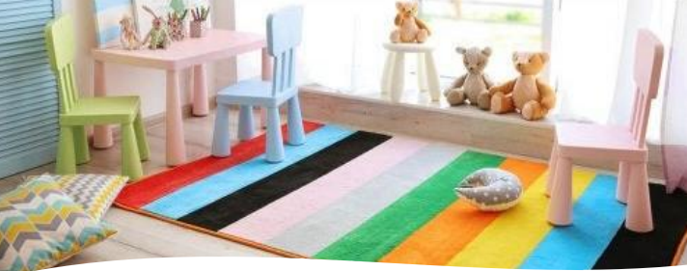
親子交流に関するサポート
１ 家庭裁判所
(1) 家庭裁判所調査官、医務室技官
(2) 試行的親子（面会）交流
２ 民間の親子交流支援機関
(1) 民間機関による親子交流支援
(2) 受渡し型と見守り型、連絡調整型も
(3) 自立に向けた働きかけ

Slide 24
Ⅳ 養育費 その意義
・養育費とは、子どもが自立するまで監護・養
育するために必要な費用のこと
・親の子どもに対する養育費の支払い義務は、
生活保持義務（民法改正で明確に）
・子どもと離れて暮らすことになった親でも、
子どもに対して、親としての経済的な責任を果
たし、子どもの成長を支えることは、とても大
切なこと

Slide 25
養育費についてよくあるご質問
養育費の金額はどうして決めるの？
参考「養育費等算定表」
成人年齢が18才になったけど、養育費はいつまで？
子どもが大学進学をするときの養育費は？
親が再婚したり失業したりした時の養育費は？

Slide 26
継続的・安定的な養育費の確保のために
１ 公正証書、ADR調停調書、家裁の調停調書
２ 家庭裁判所の履行勧告、履行命令
３ 強制執行（給与や財産の差押え）
◎ 民法改正により、養育費の確保がより確実にでき
るようになると期待されます。
一般先取特権付与、法定養育費制度など

Slide 27
Ⅴ 大阪府が行う３つの支援
１ 離婚前後親支援講座
２ 養育費の取り決めや継続的な履行確保に向け
た支援事業
３ 親子交流支援事業

Slide 28





Ⅵ より良い解決のための様々な方法
夫婦の不和・離婚を考える
離婚前後の親のための支援講座・個別相談
相 談 ・ 協 議
ZOOMの活用
ＡＤＲ（裁判外調停手続き）
解決
よく考えてね
家庭裁判所の調停
解決

Slide 29
家庭裁判所の調停の前に -ADR調停や各種相談機関の活用-
ADR調停（裁判外紛争解決手続き）
少し高額であるが、スピーディな解決が期待できる。
ZOOM（オンライン）での調停も可能。
離婚に関する各種相談機関
地方自治体の専門相談・離婚講座
ZOOM（オンライン）による「離婚講座」
＊いずれも無料で参加できる。

Slide 30

最後に・・・
１ 子どもの安全・安心な成長を共に考える。
親（父、母）として何をしなければならないでしょうか。
２ 何かの縁でつながり、家族になった夫婦と子ども。
事情があって解散しても、それぞれの存在を認め、
未来に向けてそれぞれの新たな出発を前向きに考え
ましょう。
親が笑顔でいてこそ、子どもはうれしいのです。
３ そのために、
一人で悩まず、抱え込まず、周りに相談したり、各種
のサービスを利用しましょう。

